Slide 1

“সেবা সহজিকরণ বিষয়ক অগ্রগতি ও বাস্তবায়ন পরিকল্পনা” উপস্থাপনায় স্বাগতম।
দপ্তরের ঠিকানা
সরকারি আবাসন পরিদপ্তর
ভবন নং ০৫
বাংলাদেশ সচিবালয়, ঢাকা
ফোনঃ +৮৮০২৯৫৪৫০৩৭
ওয়েবসাইটঃ www.doga.gov.bd
ইমেইলঃ dirgovaccommodation@yahoo.com

Slide 2
সেবার সংক্ষিপ্ত পরিচিতি
সরকারি বাসা-বাড়ি বরাদ্দ প্রদান ও বাতিল করণ।
দোকান বরাদ্দ ও ভাড়া আদায়।
গ্যারেজ ও অফিস স্থান বরাদ্দ প্রদান।
সাময়িক ও চূড়ান্ত না-দাবি সনদ প্রদান।
যে সকল কর্মকর্তা সরকারি বাসায় বসবাস করেননি তাদের অনুকূলে না-দাবি সনদ প্রদান।

Slide 3
সেবা পদ্ধতি সহজিকরণ কার্যক্রম
সেবার নামঃ না-দাবি সনদ পত্র প্রদান

Slide 4
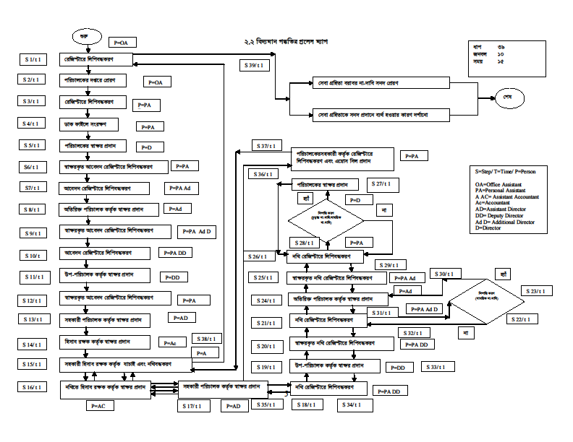
বিদ্যমান পদ্ধতির প্রসেস ম্যাপ

Slide 5
সেবা গ্রহিতা কর্তৃক দাখিলীয় কাগজপত্রাদি
না-দাবি সনদ গ্রহণের আবেদন
বরাদ্দ পত্রের কপি
বাসা দখল গ্রহণের কপি
বিদ্যুত বিল প্রত্যয়নের হালনাগাদ মূল কপি
বসবাসকালীন সময়ে বাসা ভাড়া কর্তন সংক্রান্ত হালনাগাদ সংশ্লিষ্ট এ, জি, কর্তৃক প্রতিপাদনকৃত ভাড়া কর্তন বিবরণীর মূল কপি
বাসা হস্তান্তরের মূল কপি
অবসর গ্রহণ সংক্রান্ত অফিস আদেশের কপি
প্রেষণে কর্মরত থাকলে কর্মস্থলে বাসা ভাড়া কর্তনের চালানের মূল কপি
আবেদনকারী একাধিক বাসায় বসবাস করে থাকলে সেই সকল বাসার বরাদ্দপত্র, দখল, হস্তান্তর পত্র এবং সেসময়ের বাসা ভাড়া কর্তন বিবরণীর (এ, জি, কর্তৃক যাচাইকৃত) মূলকপি।

Slide 6
ক্যাটাগরি অনুসারে সমস্যাসমূহের বিবরণ
সমস্যার ক্ষেত্র | সমস্যা বর্ণনা
১। আবেদনপত্র, কর্তন বিবরণী, স্বাক্ষরবিহীন বিদ্যুৎ বিলের ছাড়প্ত্র/হিসাব বিবরণী, দখল গ্রহণ ও হস্তান্তর পত্র, অবসর গ্রহণের আদেশ পত্র, বরাদ্দ পত্রের কপি, চালান জমা | ত্রুটিপূর্ণ আবেদন পত্র জমা, কর্তন বিবরণীতে এ,জি, কর্তৃক স্বাক্ষর না থাকা, যাচাইবিহীন চালান, দখল গ্রহণ ও হস্তান্তর পত্র দাখিল করা হয় না
২। আবেদন পত্র দাখিল সংক্রান্ত | ত্রুটিপূর্ণ আবেদন জমা দেওয়ার কারণে তা নিষ্পত্তি হতে বিঘ্ন ঘটে
৩। সেবার ধাপ | অধিক ধাপের ফলে কার্যক্রম প্রলম্বিত হয়
৪। সম্পৃক্ত জনবল | পেশাদারিত্বের অভাবে অধিক সময় ব্যয় হয়
৫। স্বাক্ষরকারী/অনুমোদনের সাথে সম্পৃক্ত ব্যক্তি | সহকারী হিসাব রক্ষক/হিসাব রক্ষক/সহকারী পরিচালক/উপ পরিচালক/অতিরিক্ত পরিচালক/ পরিচালক
৬। নির্ভরশীলতা | প্রধান হিসাব রক্ষণ কর্মকর্তার কার্যালয়, গণপূর্ত বিভাগ চালান যাচাই অফিস
৭। বিধি, আইন, প্রজ্ঞাপন ইত্যাদি | বর্তমান পরিস্থিতির সাথে প্রচলিত বিধান অনেক ক্ষেত্রেই সামঞ্জস্যপূর্ণ হয় না
৮। অবকাঠামো | পর্যাপ্ত স্থান সংকুলানের অভাব/নথি সংরক্ষণের আধুনিক ব্যবস্থা নেই
৯। বেকর্ডপত্র সংরক্ষণ | কম্পিউটারে সকল তথ্য সংরক্ষণের ব্যবস্থা না থাকা
১০। অন্যান্য | প্রশিক্ষিত জনবল এবং কানেক্টিভিটির সমস্যা রয়েছে

Slide 7
সেবা পদ্ধতি সহজিকরণে সুনির্দিষ্ট প্রস্তাবনা
আবেদনপত্র গ্রহণের জন্য সুনির্দিষ্ট পৃথক ডেস্কের ব্যবস্থাকরণ।
না-দাবি সনদ গ্রহণের জন্য প্রয়োজনীয় কাগজপত্রের তালিকা প্রদর্শন (Website/সংশ্লিষ্ট ডেস্কে)।
আবেদন গ্রহণের সময় আবেদনপত্র সঠিকভাবে যাচাইকরণ এবং অসম্পূর্ণ আবেদন গ্রহণ না করা।
আবেদনপত্রে সেবাগ্রহিতার ব্যক্তিগত মোবাইল নম্বর, ইমেইল ইত্যাদি সংরক্ষণ।

Slide 8
উদ্ভাবনী ধারণা
আবেদনপত্র পরিচালক/অতিঃপরিচালক কর্তৃক স্বাক্ষরিত হয়ে সরাসরি সহকারী হিসাব রক্ষকের নিকট চলে যাবে।
অনুমোদিত/অননুমোদিত নথি সরাসরি সহকারী হিসাব রক্ষকের নিকট প্রেরণ করা হবে।

Slide 9
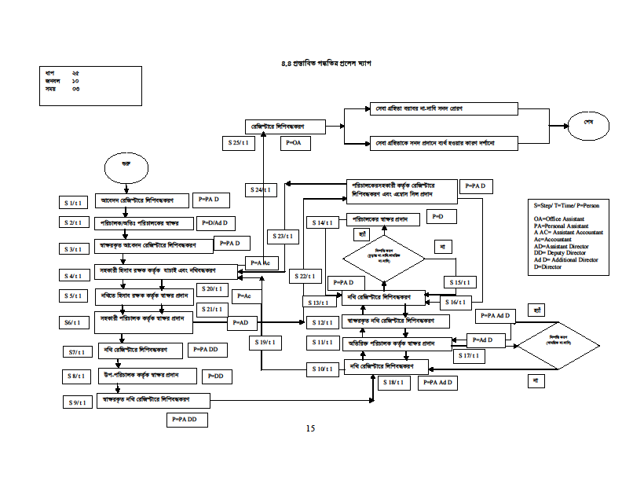
প্রস্তাবিত পদ্ধতির প্রসেস ম্যাপ

Slide 10
TCV অনুসারে বিদ্যমান ও প্রস্তাবিত পদ্ধতির তুলনা
ক্ষেত্র | বিদ্যমান পদ্ধতি | প্রস্তাবিত পদ্ধতি
সময় | ১৫ দিন | ০৩ দিন
খরচ | ৫০০ টাকা | ১০০ টাকা
ভিজিট | ৩ বার | প্রয়োজন নেই/১ বার
ধাপ | ৩৯ | ২৫
জনবল | ১০ জন | ১০ জন
সেবা প্রাপ্তির স্থান | প্রধান/আঞ্চলিক কার্যালয় এবং ডাকযোগে | ইলেক্ট্রনিক মাধ্যম/ডাকযোগে
দাখিলীয় কাগজ | ৯ টি | ৯ টি

Slide 11
বিদ্যমান ও প্রস্তাবিত পদ্ধতির গ্রাফিক্যাল তুলনা

Slide 12
TCV অনুসারে বিদ্যমান ও প্রস্তাবিত পদ্ধতির তুলনা
ক্ষেত্র | বিদ্যমান পদ্ধতি | প্রস্তাবিত পদ্ধতি
সময় | বিদ্যমান পদ্ধতিতে আবেদনপত্র দাখিল থেকে না-দাবি সনদ প্রাপ্তি পর্যন্ত প্রায় ১৫ দিন সময় প্রয়োজন হয়। | প্রস্তাবিত পদ্ধতিতে ১-৩ দিনের মধ্যেই না-দাবি সনদ প্রদান সম্ভব।
খরচ | কমপক্ষে ৩ বার ভিজিটের খরচ। এছাড়া অন্য কোনো খরচ নেই। | নূয়নতম ১ বার ভিজিটের খরচ। অন্য কোনো খরচ নেই।
ভিজিট | সেবা গ্রহিতাকে নানাবিধ কারণে কমপক্ষে ৩ বার কার্যালয়ে আসতে হয়। | ভিজিটের প্রয়োজন নেই/সেবা গ্রহিতার ১ বার আসাই যথেষ্ট।
ধাপ | কমপক্ষে ৩৯ ধাপে কাজ সম্পন্ন হয়। | ২৫ ধাপের মধ্যে কাজ সম্পন্ন করা সম্ভব।
জনবল | সংশ্লিষ্ট কর্মকর্তা/কর্মচারী মোট ১০ জন। | সংশ্লিষ্ট কর্মকর্তা/কর্মচারী মোট ১০ জন হলেও কাজে সম্পৃক্ততা কমে যাবে।
সেবা প্রাপ্তির স্থান | প্রধান/আঞ্চলিক কার্যালয়। | প্রধান/আঞ্চলিক কার্যালয়/ডাকযোগে/ইলেক্ট্রনিক মাধ্যমে।

Slide 13
প্রস্তাবিত পদ্ধতির সুফল
প্রস্তাবিত পদ্ধতিতে কাজের ধাপ এবং সময় কমে আসায়
সেবাগ্রহিতা সহজেই তার কাঙ্ক্ষিত সেবা পাবে।

Slide 14
বাস্তবায়ন পরিকল্পনা
১। আবেদনপত্র গ্রহণের জন্য সুনির্দিষ্ট পৃথক ডেস্কের ব্যবস্থাকরণ।
২। না-দাবি সনদ গ্রহণের জন্য প্রয়োজনীয় কাগজপত্রের তালিকা প্রদর্শন (Website/সংশ্লিষ্ট ডেস্কে)।
৩। আবেদন গ্রহণের সময় আবেদনপত্র সঠিকভাবে যাচাইকরণ এবং আবেদনপ্রাপ্তির ২৪ ঘণ্টার মধ্যে আবেদনপত্রে কোনো ঘাটতি থাকলে তা সেবাগ্রহিতাকে জানিয়ে দেওয়া। ।
৪। আবেদনপত্রে সেবাগ্রহিতার ব্যক্তিগত মোবাইল নম্বর, ইমেইল ইত্যাদি সংরক্ষণ।
৫। স্বয়ংসম্পূর্ণ আবেদন ২৪ ঘণ্টার মধ্যে নথিতে উপস্থাপন।
৬। আবেদন এবং অনুমোদিত/অননুমোদিত নথি সরাসরি সহকারী হিসাবরক্ষকের নিকট প্রেরণ।

Slide 15
বাস্তবায়ন সময়সীমা
পরিকল্পনা | সময়সীমা
১। আবেদনপত্র গ্রহণের জন্য সুনির্দিষ্ট পৃথক ডেস্কের ব্যবস্থাকরণ। | ৩১ ডিসেম্বর ২০১৬
২। না-দাবি সনদ গ্রহণের জন্য প্রয়োজনীয় কাগজপত্রের তালিকা প্রদর্শন (Website/সংশ্লিষ্ট ডেস্কে)।
৩। আবেদন গ্রহণের সময় আবেদনপত্র সঠিকভাবে যাচাইকরণ এবং আবেদনপ্রাপ্তির ২৪ ঘণ্টার মধ্যে আবেদনপত্রে কোনো ঘাটতি থাকলে তা সেবাগ্রহিতাকে জানিয়ে দেওয়া। । | ১৫ জানুয়ারি, ২০১৭
৪। আবেদনপত্রে সেবাগ্রহিতার ব্যক্তিগত মোবাইল নম্বর, ইমেইল ইত্যাদি সংরক্ষণ।
৫। স্বয়ংসম্পূর্ণ আবেদন ২৪ ঘণ্টার মধ্যে নথিতে উপস্থাপন। | ৩১ জানুয়ারি, ২০১৭
৬। আবেদন এবং অনুমোদিত/অননুমোদিত নথি সরাসরি সহকারী হিসাবরক্ষকের নিকট প্রেরণ।

Slide 16
তত্ত্বাবধানঃ জনাব মোঃ এমদাদুল হক, পরিচালক, সরকারি আবাসন পরিদপ্তর। প্রণয়নেঃ জনাব মোঃ শহীদুল ইসলাম ভুঞা, অতিরিক্ত পরিচালক, সরকারি আবাসন পরিদপ্তর। জনাব আব্দুল্লাহ-আল-নোমান , সহকারী পরিচালক, সরকারি আবাসন পরিদপ্তর। সম্পাদনাঃ জনাব মোঃ শহীদুল ইসলাম ভুঞা, অতিরিক্ত পরিচালক, সরকারি আবাসন পরিদপ্তর। জনাব মোহাম্মদ ফারুকুল ইসলাম, উপ পরিচালক, সরকারি আবাসন পরিদপ্তর। সহযোগিতাঃ জনাব রাশেদ আহাম্মেদ সাদী, উপ পরিচালক, সরকারি আবাসন পরিদপ্তর। জনাব মাসুদুল আলম, সহকারী পরিচালক, সরকারি আবাসন পরিদপ্তর। পারভিন আক্তার, অফিস সহকারী-কাম-কম্পিউটার মুদ্রাক্ষরিক।

Slide 17
ধন্যবাদ

